Slide 1
Сентимент-аналіз тексту
Виконав:
Студент групи ДА-82
Муравльов А.Д.

Slide 2
Визначення сентимент-аналізу та тональності
Аналіз тональності тексту (сентимент-аналіз, Opinion mining) - клас методів контент-аналізу в комп'ютерній лінгвістиці, призначений для автоматизованого виявлення в текстах емоційно забарвленої лексики та емоційної оцінки авторів (думок) об'єктам, про які йдеться в тексті.
Тональність - це емоційне ставлення автора висловлювання до деякого об'єкту (об'єкту реального світу, події, процесу або їх властивостей/атрибутів), виражене в тексті. Емоційна складова, виражена лише на рівні лексеми чи комунікативного фрагмента, називається лексичною тональністю (чи лексичним сентиментом). Тональність всього тексту загалом можна з'ясувати, як функцію (у найпростішому разі суму) лексичних тональностей складових його одиниць (пропозицій) і правил їх поєднання.

Slide 3
Задачі сентимент аналізу
Основна задача сентимент-аналізу — знаходження думок в тексті та визначення їх властивостей.
Класифікація думок
Тотальна оцінка
Позитивна
Негативна
Нейтральна
Тип
Безпосередня думка
Порівняння
Зміст думки
Entity / feature
orientation/polarity
Holder
Time

Slide 4
Види класифікації
За бінарною шкалою
Полярність документа можна визначати за бінарною шкалою. У цьому випадку для визначення полярності документа використовується два класи оцінок: позитивна чи негативна. Одним з недоліків цього підходу є те, що емоційну складову документа не завжди можна однозначно визначити, тобто документ може містити ознаки позитивної оцінки, так і негативної ознаки. Ранні роботи в цій області включають в себе праці Терні і Панга, які застосовують різні методи розпізнавання полярності оглядів товару і відгуків про фільмах відповідно. Це приклад роботи на рівні документа.

Slide 5
Види класифікації
Системи шкалювання
Іншим методом визначення тональності є використання систем шкалювання, за допомогою чого словами, зазвичай пов'язаних з негативними, нейтральними або позитивними тональностями, ставляться відповідно числа за шкалою від -10 до 10 (від негативного до самого позитивного). Спочатку фрагмент неструктурованого тексту досліджується з допомогою інструментів та алгоритмів обробки природної мови, а потім виділені з цього тексту об'єкти та терміни аналізуються з метою розуміння значення цих слів.

Slide 6
Види класифікації
За багатосмуговою шкалою
Можна класифікувати полярність документа по багатосмуговій шкалою, що було зроблено Пангом і Снайдером (серед інших). Ними було розширене основне завдання класифікації кіновідгуків від оцінки «позитивний або негативний» в бік прогнозування рейтингу по 3-х або 4-бальною шкалою. У той же час Снайдер провів поглиблений аналіз оглядів ресторанів, пророкуючи рейтинги їх різних властивостей, таких як їжа і атмосфера (за 5-бальною шкалою).

Slide 7
Види класифікації
Суб’єктивність/об’єктивність
Інший дослідницький напрямок — це ідентифікація суб'єктивності/об'єктивності. Це завдання зазвичай визначається як віднесення даного тексту в один з двох класі суб'єктивний й або об'єктивний. Ця проблема іноді може бути більш складною, ніж класифікація полярності: суб'єктивність слів і фраз може залежати від контексту, а об'єктивний документ може містити в собі суб'єктивні пропозиції (наприклад, новинна стаття, цитує думки людей). Більш того, як згадував Су, результати більшою мірою залежать від визначення суб'єктивності, вживаючийся в рамках анотації текстів. Як би те ні було, Панг показав, що видалення об'єктивних пропозицій з документа перед класифікацією полярності допомогло підвищити точність результатів.

Slide 8
Методи класифікації
Засновані на правилах та словниках
Supervised learning
Unsupervised learning
Теоретико-графові моделі

Slide 9
Практична реалізація
Розглянемо приклад сентимент-аналізу тексту на прикладі kaggle competition “Natural Language Processing with Disaster Tweets”. Суть роботи зводиться до визначення чи описується в твіті реальна катастрофа чи ні.
Використаємо навчання з учителем та класифікацію за бінарною шкалою.

Slide 10
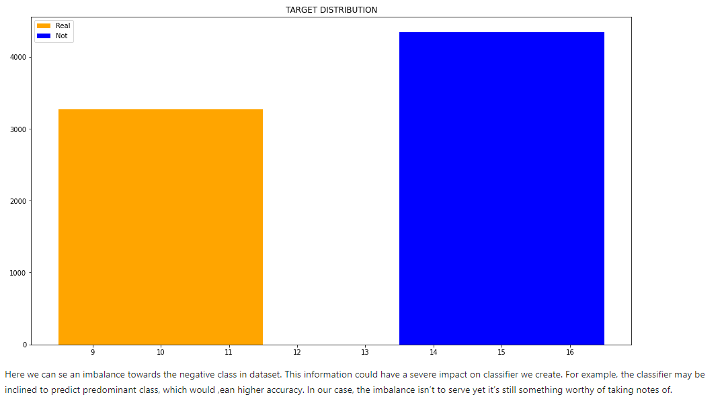
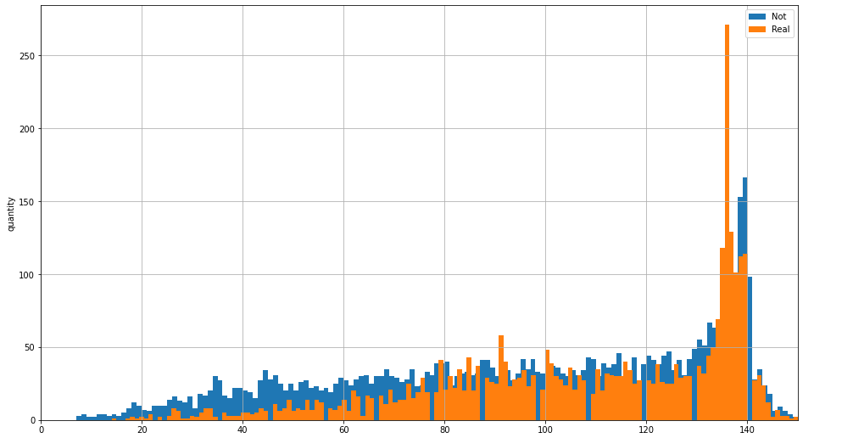
Аналіз тренувального датасету

Slide 11
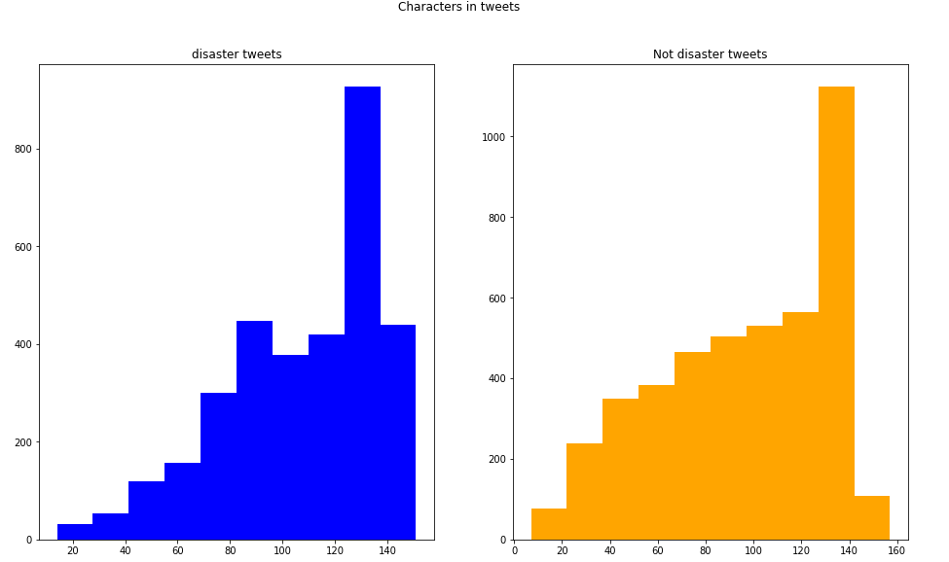
Аналіз тренувального датасету

Slide 12
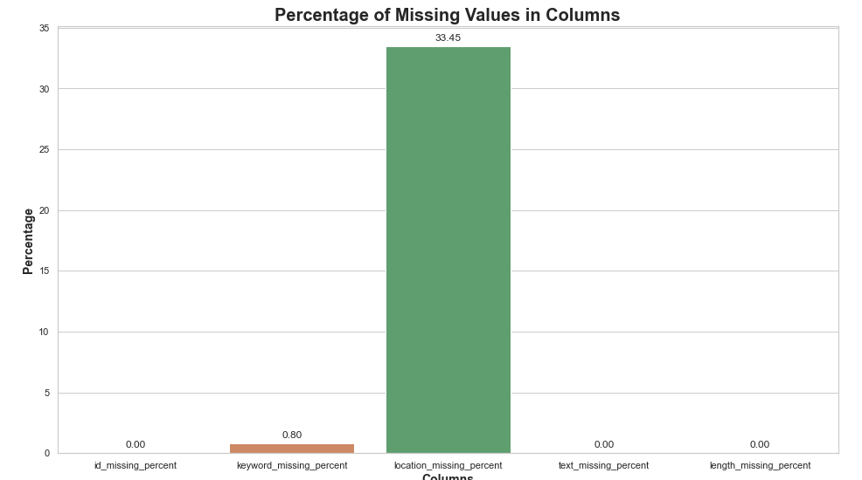
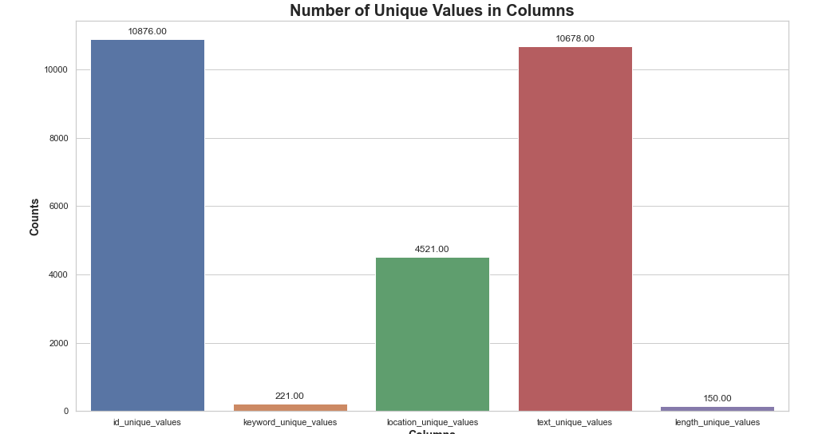
Аналіз тренувального датасету

Slide 13
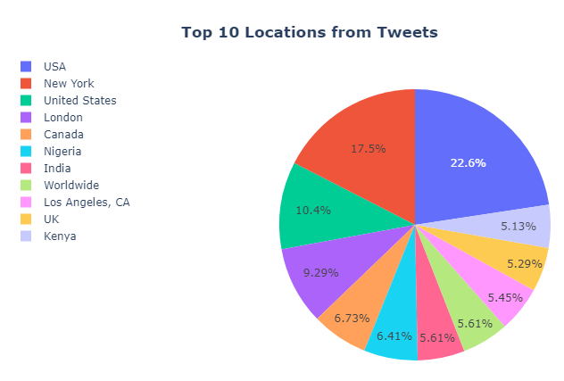
Аналіз тренувального датасету

Slide 14
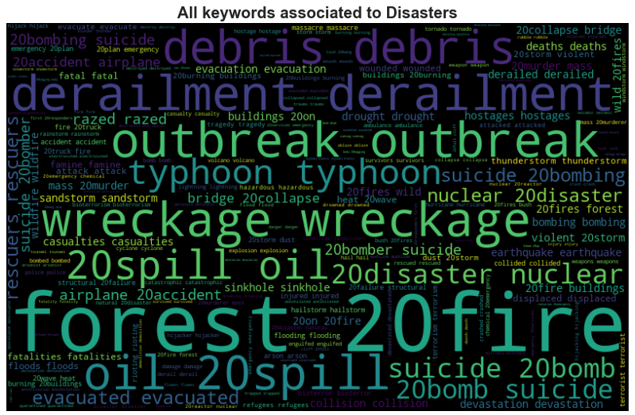
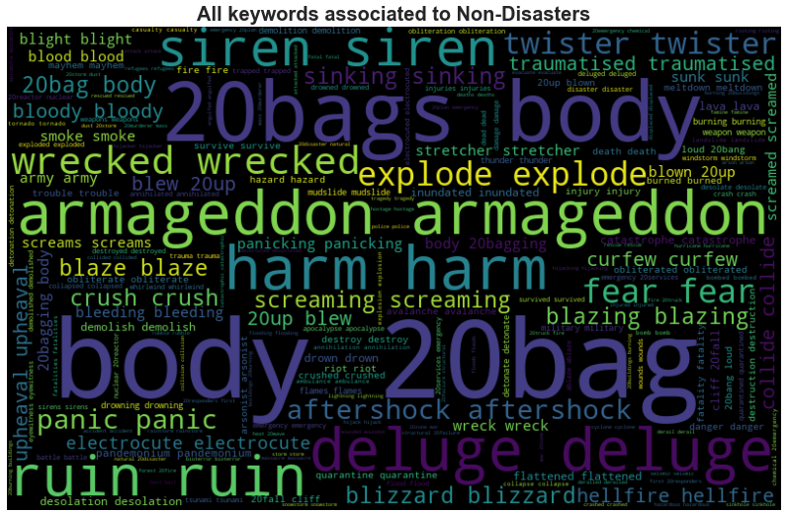
Аналіз тренувального датасету

Slide 15
Кроки навчання
Заповнення пустих значень
Видалення шумових слів
Видалення посилань, лемматизація та токенізація тексту
Векторизація даних та підгонка даних методом TFIDF для створення класифікатора
Навчання

Slide 16
Методи навчання обрані для роботи
Naive Bayes
Логістична регресія
Support vector machine
Random forest

Slide 17
Результати навчання
Naive Bayes
-AUC ROC: 0.7966
-Kaggle: 0.7956
Random Forest
-AUC ROC: 0.7778
-Kaggle: 0.7833
Логістична регресія
-AUC ROC: 0.8113
-Kaggle: 0.7934
SVM
-AUC ROC: 0.8111
-Kaggle: 0.7962

Slide 18
Висновки
У ході виконання лабораторної роботи розглянули поняття сентимент аналізу тексту, методи та види класифікації у сентимент аналізі тексту та реалізували працюючу модель сентимент-аналізу тексту на реальних даних. Повний лістинг коду моделі та аналізу викладено у системі контролю версій Github за посиланням https://github.com/lakub-muravlov/fourth-course-projects/blob/main/AI/RGR/Code/RGR.ipynb

